Slide 1
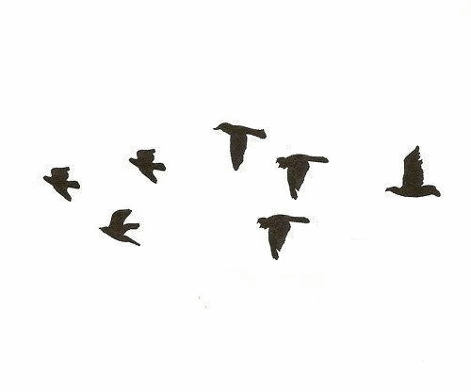
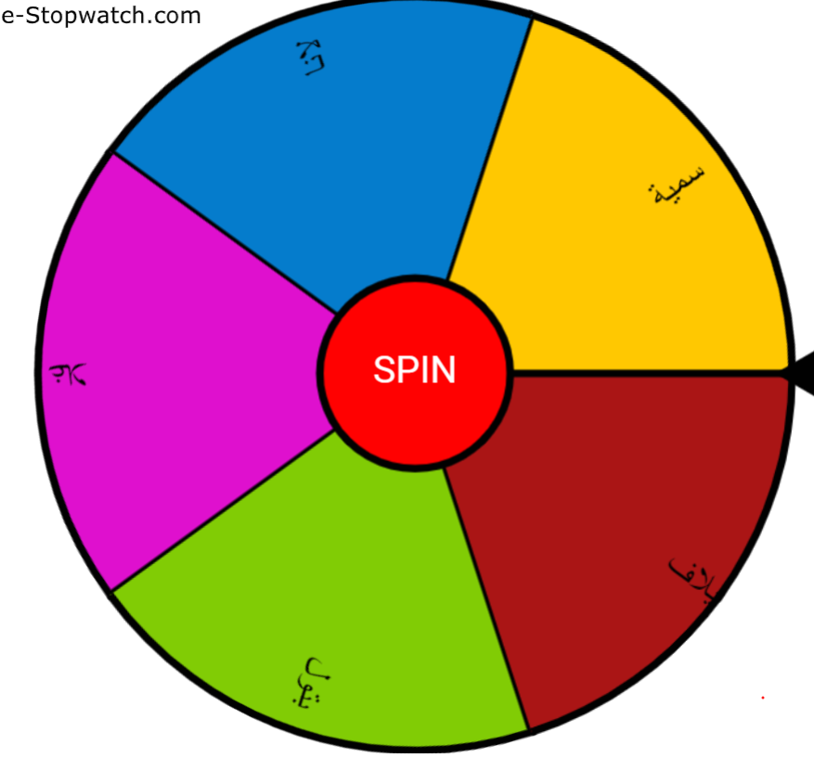
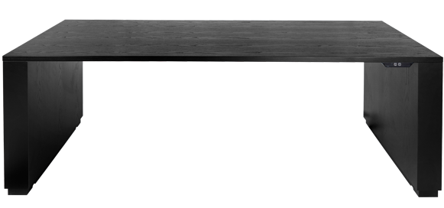
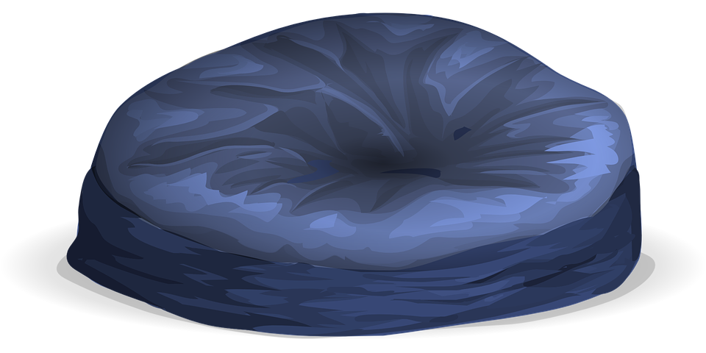
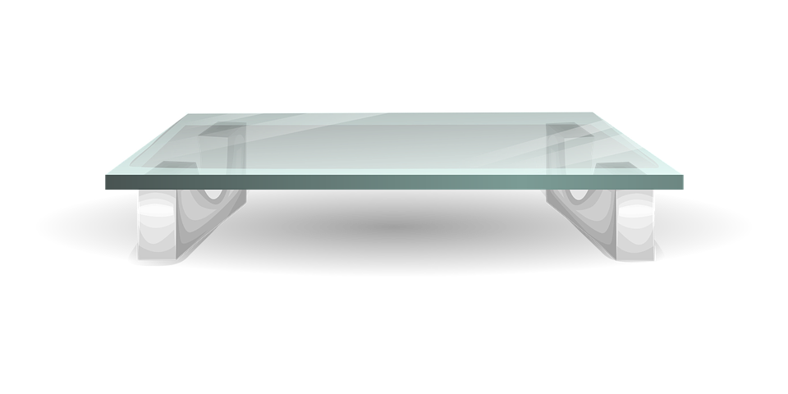
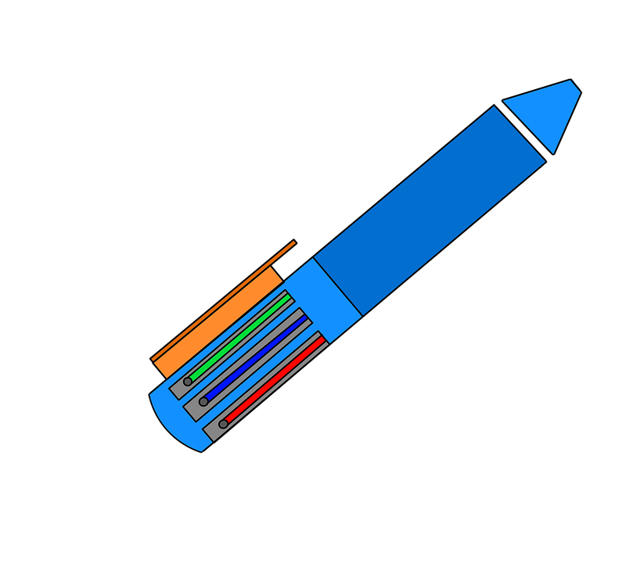
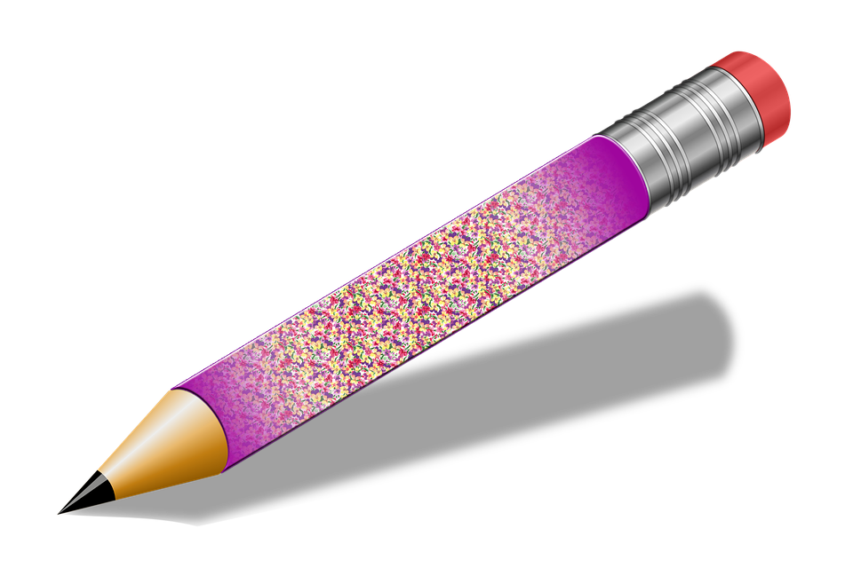

Slide 2
التاريخ / / ١٤٤هـ
رقم الصفحة :
٢-٦
تطبيقات نظرية فيثاغورس
فكرة الدرس
استخدم نظرية فيثاغورس
جدول التعلم
ماذا نعرف | ماذا سنتعلم | ماذا تعلمنا اليوم

Slide 3
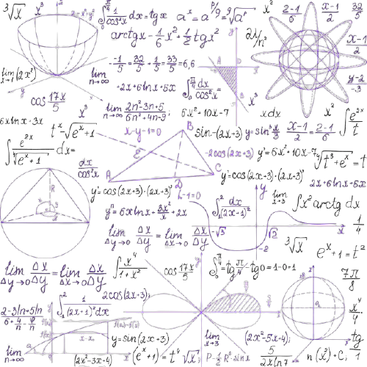
٢-٦
تطبيقات نظرية فيثاغورس

Slide 4
جدول الضرب
x | ٠ | ١ | ٢ | ٣ | ٤ | ٥ | ٦ | ٧ | ٨ | ٩ | ١٠ | ١١ | ١٢
٠ | ٠ | ٠ | ٠ | ٠ | ٠ | ٠ | ٠ | ٠ | ٠ | ٠ | ٠ | ٠ | ٠
١ | ٠ | ١ | ٢ | ٣ | ٤ | ٥ | ٦ | ٧ | ٨ | ٩ | ١٠ | ١١ | ١٢
٢ | ٠ | ٢ | ٤ | ٦ | ٨ | ١٠ | ١٢ | ١٤ | ١٦ | ١٨ | ٢٠ | ٢٢ | ٢٤
٣ | ٠ | ٣ | ٦ | ٩ | ١٢ | ١٥ | ١٨ | ٢١ | ٢٤ | ٢٧ | ٣٠ | ٣٣ | ٣٦
٤ | ٠ | ٤ | ٨ | ١٢ | ١٦ | ٢٠ | ٢٤ | ٢٨ | ٣٢ | ٣٦ | ٤٠ | ٤٤ | ٤٨
٥ | ٠ | ٥ | ١٠ | ١٥ | ٢٠ | ٢٥ | ٣٠ | ٣٥ | ٤٠ | ٤٥ | ٥٠ | ٥٥ | ٦٠
٦ | ٠ | ٦ | ١٢ | ١٨ | ٢٤ | ٣٠ | ٤٦ | ٤٢ | ٤٨ | ٥٤ | ٦٠ | ٦٦ | ٧٢
٧ | ٠ | ٧ | ١٤ | ٢١ | ٢٨ | ٣٥ | ٤٢ | ٤٩ | ٥٦ | ٦٣ | ٧٠ | ٧٧ | ٨٤
٨ | ٠ | ٨ | ١٦ | ٢٤ | ٣٢ | ٤٠ | ٤٨ | ٥٦ | ٦٤ | ٧٢ | ٨٠ | ٨٨ | ٩٦
٩ | ٠ | ٩ | ١٨ | 27 | ٣٦ | ٤٥ | ٥٤ | ٦٣ | ٧٢ | ٨١ | ٩٠ | ٩٩ | ١٠٨
١٠ | ٠ | ١٠ | ٢٠ | ٣٠ | ٤٠ | ٥٠ | ٦٠ | ٧٠ | ٨٠ | ٩٠ | ١٠٠ | ١١٠ | ١٢٠
١١ | ٠ | ١١ | ٢٢ | ٣٣ | ٤٤ | ٥٥ | ٦٦ | ٧٧ | ٨٨ | ٩٩ | ١١٠ | ١٢١ | ١٣٢
١٢ | ٠ | ١٢ | ٢٤ | ٣٦ | ٤٨ | ٦٠ | ٧٢ | ٨٤ | ٩٦ | ١٠٨ | ١٢٠ | ١٣٢ | ١٤٤

Slide 5
لوحة تعزيز النجوم

Slide 6
مثلث قائم الزواية

Slide 7
تطبيقات على نظرية فيثاغورس
اكتب معادلة يمكن استعمالها لايجاد المسافة بين الطائرتين
، ثم حلها وقرب الناتج الى اقرب جزء من عشرة
ع^{٢} = ^{٢١٠} + ^{٢}٧
ع^{٢} = ١٠٠ + ١٤٩
ع^{٢} = ١٤٩
ع = ± ١٢.٢ الجذر التربيعي للطرفين
المسافة بين الطائرتين
= ١٢.٢ كلم
ع = ١٢.٢ نستغني عن الأس السالب

Slide 8
تطبيقات على نظرية فيثاغورس
اذا كان ارتفاع درج بناية ١.٥ م وقاعدته ٣.٦ م
كما هو موضح في الشكل ادناه فما البعد بين النقطتين أ، ب؟
ع^{٢} =(١.٥) ^{٢}+(٣.٦) ^{٢}
ع^{٢} = ٢.٢٥ + ١٢.٩٦
ع^{٢} = ١٥.٢١
ع = ± ٣.٩ الجذر التربيعي للطرفين
البعد بين أً ، ب
= ٣.٩ م
ع = ٣.٩ نستغني عن الأس السالب

Slide 9
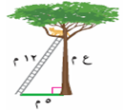
تطبيقات على نظرية فيثاغورس
كم ترتفع القطة على الشجرة ؟
ع^{٢} = ^{٢١٢} ــ ^{٢}٥
ع^{٢} = ١٤٤ ــ ٢٥
ع^{٢} = ١١٩
ع = ± ١٠.٩ الجذر التربيعي للطرفين
ارتفاع القطة = ١٠.٩ م
ع = ١٠.٩ نستغني عن الأس السالب

Slide 10
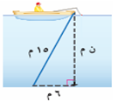
نظرية فيثاغورس
ما عمق الماء ؟
ن^{٢} = ^{٢}١٥ ــ ^{٢}٦
ن^{٢} = ٢٢٥ ــ ٣٦
ن^{٢} = ١٨٩
ن = ± ١٣.٧ الجذر التربيعي للطرفين
عمق الماء = ١٣.٧ م
ن = ١٣.٧ نستغني عن الأس السالب

Slide 11
نظرية فيثاغورس
كم يبعد الطائر عن الولد ؟
س^{٢} = ^{٢٧٠} + ^{٢}٢٠
س^{٢} = ٤٩٠٠ + ٤٠٠
س^{٢} = ٥٣٠٠
س = ± ٧٢.٨ الجذر التربيعي للطرفين
بعد الطائر = ٧٢.٨ قدما
س = ٧٢.٨ نستغني عن الأس السالب

Slide 12
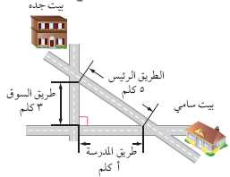
نظرية فيثاغورس
يرغب سامي في الذهاب إلى بيت جده . ما المسافة التي يوفرها إذا سلك
الطريق الرئيس بدلا من الطريقين الآخرين ؟
أ^{٢} = ^{٢}٥ ــ ^{٢}٣
أ^{٢} = ٢٥ ــ ٩
أ^{٢} = ١٦
طريق المدرسة = ٤ كلم
أ = ± ٤ الجذر التربيعي للطرفين
المسافة التي يوفرها
= ( ٤ + ٣ ) – ٥
= ٧ – ٥ = ٢ كلم
أ = ٤ نستغني عن الأس السالب

Slide 13
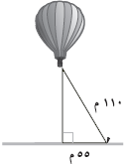
نظرية فيثاغورس
يمثل الشكل المجاور منطادا هوائيا . جد ارتفاعه عن سطح الأرض .
ع^{٢} = ^{٢}١١٠ ــ ^{٢}٥٥
ع^{٢} = ١٢١٠٠ ــ ٣٠٢٥
ع م
ع^{٢} = ٩٠٧٥
ع = ± ٩٥.٣ الجذر التربيعي للطرفين
ارتفاع المنطاد = ٩٥.٣ م
ع = ٩٥.٣ نستغني عن الأس السالب

Slide 14
نظرية فيثاغورس
تمثل كل مجموعة من الأعداد الآتية أطوال أضلاع مثلث . حدد المجموعة التي لا تنتمي
للمجموعات الأخرى . فسر .
^{٢}٦ = ٣٦
^{٢}٣ = ٩
^{٢١٢} = ١٤٤
^{٢٣} = ٩
^{٢}٨ = ٦٤
^{٢}٥ = ٢٥
^{٢٣٥} = ١٢٢٥
^{٢}٤ = ١٦
^{٢١٠} = ١٠٠
^{٢}٧ = ٤٩
^{٢٣٧} = ١٣٦٩
^{٢٥} = ٢٥
١٠٠ = ٣٦ + ٦٤
٤٩ ≠ ٩ + ٢٥
١٣٦٩=١٤٤+١٢٢٥
٢٥ = ٩ + ١٦
المثلث قائم الزاوية
المثلث ليس قائم الزاوية
المثلث قائم الزاوية
المثلث قائم الزاوية
لأنها لا تمثل أطوال أضلاع مثلث قائم الزاوية
لا تنتمي للمجموعات الأخرى
٣ ‘ ٥ ‘ ٧

Slide 15
نظرية فيثاغورس
طول وتر مثلث قائم الزاوية ومتطابق الضلعين يساوي وحدة .
بين كيف تجد طول كل ساق من ساقيه .
٢٨٨
نفرض أن طول كل ساق = س
٢٨٨
س
( )^{٢}= س^{٢} + س^{٢}
٢٨٨
س
٢٨٨ = ٢ س^{٢}
أي أن : طول كل ساق = ١٢ وحدة
س٢ = ١٤٤
الجذر التربيعي للطرفين
س = ± ١٢
نستغني عن الجذر السالب
س = ١٢
١٢
١٢

